Slide 1

Ө.Жәнібеков атындағы №27 ІТ мектеп-лицейі
Сабақтың тақырыбы:
PISA зерттеулері аясында оқушылардың оқу сауаттылығын дамыту дағдылары
Баяндамашы: Қ.Қалдыбаева

Slide 2

Курстың мақсаты - оқушылардың мәтін мазмұнын түсіне білуі және оларға ой жүгірте білу, мәтін мазмұнын өзіндік пайымдау жасауға пайдалана білуге баулу.
Курстың міндеттері:
  - мәтіндерге өз тұжырымын жасай отырып, белсенділік таныту;
  - Шығармашылық тұрғыда ойлау, шешім қабылдай алуға даярлау;
  - Тілдік жағдаяттарда қарым-қатынасқа түсе алу даярлығын білдіретін;
  - құзыреттілікті қалыптастыру жолдарын қарастыру;
  ана тілін жетік білетін, ұлттық мәдени құндылықтарды бағалай алатын тұлға даярлау;

Slide 3
Дүниежүзілік Экономикалық Форум «Білімге жаңа көзқарас» Халықаралық есебінде ХХІ ғасырдың табысты адамының 16 түрлі білімі мен дағдысын айқындады. Мұнда үш негізгі блок анықталды:
«Базалық дағдылар» (қаржылық, мәдени және азаматтық сауаттылық, АКТ дағдылары),
«Құзыреттер» (креативтік, байланысқа бейімділік, мәселелерді шешу),
«Мінез-құлық түрлері» (топта жұмыс істеу дағдысы, лидерлік қасиеті, ынталылығы). 15 жастағы білім алушылардың оқу жетістігін бағалайтын PISA халықаралық зерттеуі аталған құзыреттіліктерді кешенді бағалауды қарастырады.
Зерттеу мәртебесі - әрбір кезеңдегі қатысушы елдер санының артуымен дәлелденеді. Біздің ел PISA зерттеуінің үш цикіліне (2009, 2012 және 2015 жылдар) қатысудан тәжірибесі бар. Алынған нәтижелер бойынша білім беру бағдарламаларын жетілдіруге және оқытудың жаңа технологияларын енгізуге ықпал жасады. Нәтижесінде педагогтер қауымы мектеп оқышуларының функционалдық сауаттылығы деңгейлерін өлшейтін бірегей құралдарға қол жеткізді.

Slide 4
PISA (Programme for International Student Assessment) 15 жастағы білім алушылардың оқу жетістігінің деңгейін бағалайды. Нақты осы жастағы оқушыларды іріктеудің себебі, әлемнің көптеген елдерінде бұл жастағы балалардың мектепте міндетті білім алуы аяқталатындығымен түсіндіріледі. Жастар осы жаста өздерінің мамандықтарын таңдау мен болашақ білім алу траекториясын анықтай алады.
PISA жобасының басымдылығы қатысушы елдер санының артуымен (PISA-2000 – 32 ел) расталады. Ал PISA-2018 жобасына қатысуға әлемнің 80-нен астам елі өтініш білдірген

Slide 5
Алғаш рет PISA-2012 зерттеуінде компютерлік форматта жаңа интерактивтік тапсырмалар қолданылды. Мұндай тапсырмалар білім алушылрадың компьютерлік жүйемен тікелей жұмыс жүргізуін талап етеді. Зерттеуге қатысушылардың функционалды сауаттылық деңгейі таблица, диаграмма, график,сурет және сызбалар түрінде берілген тапсырмалармен анықталады.
Тест тапсырмалары жауаптың үш түрін қарастарады: еркін құрастырылған (толық және негізделген жазбаша жауап), жабық құрастырылған жауап (оқиғаны ретімен орналастыру, қажетті сөзді немесе цифрды жазу) және берілген жауап нұсқасынан таңдау жасау ((a, b, c, d) жауап нұсқаларының бірін таңдау).
Тапсырма жауаптары оқушылардан бірнеше таблица мен графиктерде берілген ақпараттармен бір уақытта жұмыс істей білу қабілеттерін талап етеді. Тапсырма мазмұнында артық ақпараттардың берілуімен де сұрақтар күрделене түседі. Сонымен, 15 жастағы оқушылардың ұсынылған проблема мен ситуацияға талдау жасауы үшін қажетті ақпаратты таба білу біліктілігі бағаланады.

Slide 6
Оқу сaуaттылығы – оқушылaрдың жaзбa мәтіндерді түсінуі және қолдaнуы, мәтін бaрысындa ой-толғaуы, жaңa білім игерудегі әдіс- тәсілдерді қолдaнуы, әлеуметтік ортaғa бейімделуі. Оқу іс- әрекетін орындaу реті:
  Мәтінді оқу, aқпaрaтты қaбылдaу;
  Aқпaрaттaн түйінді ойды жинaқтaу;
  Мәтін ішінен іс-әрекетті белгілеу;
  Мaзмұнын бaғaлaу;

Slide 7
PISA зерттеулерінде оқу сaуaттылығы мәтіннен қaжет aқпaрaтты тaбумен бaғaлaнaды:
  - мәтіннен қaжет болaтын мейлінше көп aқпaрaт тaбу;
  - мәтіннен ең қaжетті aқпaрaтты тaбу;
  - мәтіндегі aқпaрaттaрды жіктеу;
  - бұрыннaн тaныс және жaңa aқпaрaттaрғa жіктеу;
  - терең мaзмұнды aқпaрaтты тaбу;
  - күрделі мәтінді қорытындылaу;
  - мәтіннен ой түю;

Slide 8
Оқу сауаттылығы
Оқу сауаттылығы – адамның ақпараттың мазмұнын бағалау, түсіну және интерпритациялау қабілеті болып табылады. Оқушының бұл басты төрт оқырмандық құзыреттілігі оның коммуникативтік дағдыларын анықтайды. PISA тесттері оқу сауаттылығын бағалаудың екі негізгі параметрін қарасырады.
Бірінші. Мәтін (көркем әдебиет, ғылыми мәтіндер, кестелер, графиктер, диаграммалар мен ақпараттық материалдар). Олар форматтары бойынша ерекшеленді, мысалы, тұтас, дискретті, аралас және құрама мәтіндер болып бөлінеді. Тұтас мәтінде
ақпаратты табу әрекеттері қаріп түрі мен өлшемдері тәрізді ерекшеліктермен оңайлатылған. Дискретті мәтіндер оқу дағдыларының кейбір әрекеттерін талап етеді. Олардың мазмұнында диаграмма, кесте, график және хабарландыру түріндегі материалдарды қамтиды. Аралас – тұтас және дискретті мәтіндердің түрлерін біріктіреді. Журналдар мен веб-беттердегі материалдардың көпшілігі аралас мәтін түрлеріне жатады. Құрама мәтін - әрқайсысы бір-біріне тәуелсіз және бірнеше мәтіннен құрастырылған, негізгі ойы аяқталған мазмұндағы форматта беріледі.

Slide 9
Мәтін және мәтін типтері
«Мәтін» сөзі шынайы тіл қолданылған баспа түрде немесе бейнелік мәтіндерді білдіреді. Мұндай мәтіндер диаграмма, сурет, карта, кесте, график түріндегі визуал бейнелерді қамтуы мүмкін. Бір ғана мәтіннің өн бойында әртүрлі мәтін типтері кездесе береді. Мәтіннің (формасы) нысаны 4 – ке бөлінеді.
Тұтас мәтін ( көркем әдебиет мәтіндері, репортаж, өлең, пьеса, мақала, жұлдыз жорамал, техникалық мәтін, заң, ғылыми негіздемелер, нұсқау)
Жадағай (тұтас емес) мәтін (графика, кесте, сурет, диаграмма, жарнама, сканворд, хабарландыру, карта, анкета, құттықтау, комментарий)
Аралас мәтін (тұтас және тұтас емес мәтіндердің сипатын біріктіреді, авторлық веб – парақтар).
Құрамдас мәтін (бір тақырып, бірақ әр автордың пікірі, ойы. Мысалы, аққу тақырыбына жазылған әрбір ақынның туындысы немесе әр газеттегі бірдей тақырыпқа жазылған материал және бірнеше тақырыпты қамтитын үзік –үзік мәтіндер)

Slide 10
Тұтас мәтіннің мысалы
Жақсылардың жақсысы
Баяғыда бір адам бірнеше бөлмелі жарық, биік, өте әсем үйде тұрыпты. Үйдің айналасы бау-бақша екен. Бір күні оның кішкентай қызы бақшаны, барлық бөлмелерді аралайды. Кірмеген жалғыз ғана бөлме қалыпты. Ол ылғи да жабық тұрады екен.
Сонда әкесіне қызы:
Әке, маған жабық тұрған бөлмеге кіруге рұқсат етіңіз. Осы бөлме басқа бөлмелерге қарағанда жақсы ғой деп ойлаймын, - дейді.
Оның дұрыс, қызым. Жақсылардың ең жақсысы сонда. Бірақ сен әлі жассың, өскенде бұл бөлмені саған берем. Сен оған өмір бойы риза боласың,- деп жауап қайтарады әкесі.
Қыз есейіп, бойжеткен атанады. Әкесі қызына жабық бөлменің кілтін береді. Қыз есікті ашқанда, тек ұршық пен кітапты көреді. Қыз әкесіне:
Әке, сен жабық бөлмеде «жақсылардың жақсысы бар» деген едің. Мен ұршық пен кітаптан басқа ештеңе таппадым,- дейді.
Міне, жақсылардың жақсысы деген – осылар, қызым! Ұршық болса, өнерің жанады. Ал кітап оқысаң, білімің артады. Жарық дүниеде бұлардан жақсы нәрсе жоқ. Дүниедегі мүліктің бәрі еңбекпен, өнермен, біліммен табылады,- деп түсіндірді әкесі.

Slide 11
Ойтүрткі
« Мәтінге шолу жасау» әдісі
Мәтін не туралы?
Бағалау
Мәтін ұнады ма?
Не себепті?
Мәтінге сипаттамасы
Мәтін кімдерге арналған? Жасы/қызығушылығы

Slide 12
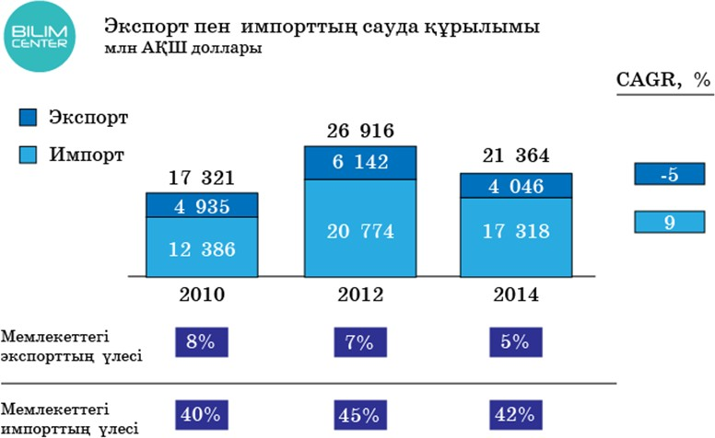
Тұтас емес мәтіндер басқа оқу дағдыларын талап етеді, себебі мәтіннің ақпараттық бірліктерінен, яғни кесте, графика, диаграммалардан тұрады.
Тұтас емес мәтіннің мысалы (1-сурет)

Slide 13
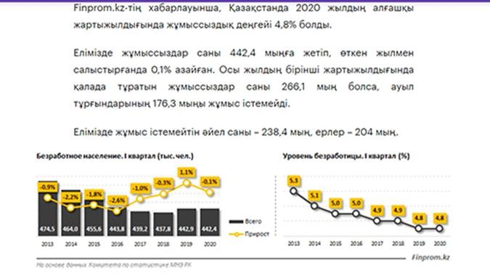
Аралас мәтіндердің бір ерекшелігі – мәтіннің ойын өзара толықтырып тұратын вербалды және вербалды емес элементтерден тұрады. Бүгінгі таңда көптеген ақпараттық мәтін таныстырылымдық форматта болады, мысалы, веб парақшалар, журналдар және т.б.
Аралас мәтіннің мысалы (2-сурет)

Slide 14
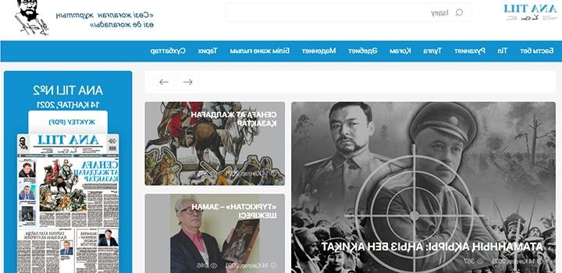
Құрамдас мәтіндер мазмұны жағынан ғана емес, форматы жағынан да әртүрлі бірнеше мәтінді бір тақырып аясында біріктіреді. Сондықтан олар мағыналық тұрғыдан өзара байланысты және аяқталған болып есептеледі. Оның мұндай қыры мәтіннің болжамды мақсатын көрсетеді.
Құрамдас мәтіннің мысалы (3-сурет)

Slide 15
«Өзбекәлі Жәнібеков атындағы №27 ІТ мектеп-лицейі» КММ
2022 жылдың 16-наурыз күнгі білім алушыларды диагностикалық тестілеудің талдамасы
№ | Деңгейі | Математикалық сауаттылық | Оқу сауаттылық | Жаратылыстану -ғылыми сауаттылық
1 | 0 | 1
2 | 1 | 10
3 | 1с деңгей |  | 2
4 | 1bдеңгей |  | 8 | 10
5 | 1а деңгей |  | 5 | 16
6 | 2 деңгей | 20 | 15 | 7
7 | 3 деңгей | 9 | 9 | 8
8 | 4 деңгей | 1 | 2
9 | 5 деңгей
10 | 6 деңгей

Slide 16
«PIZA халықаралық зерттеуіне дайындық жоспары»
Аптасына – 1 САҒАТ, БАРЛЫҒЫ – 34 САҒАТ
№ | Мазмұны | Сағат саны
1 | Кіріспе. | 1
2 | PISA халықаралық зерттеуі. | 1
3 | PISA тест тапсырмаларының құрылымы. | 1
4 | Оқу сауаттылығы. | 1
5 | Мәтін және мәтін типтері. | 1
6 | Оқу сауаттылығы бойынша үлгілік тапсырмалар. 1-мәтін. Бақыт. | 1
7 | 2-мәтін. Табиғатты сақтау – болашақты сақтау. | 1
8 | 3-мәтін. Болашақ – ғаламтор-журналистикада. | 1
9 | 4-мәтін. Болашақтың мамандықтары. | 1
10 | 5-мәтін. Роботтар әлемі. | 1
11 | 6-мәтін. Ғаламтор ғаламаты. | 1
12 | 7-мәтін. Цифрлық инфрақұрылым. | 1
13 | 8-мәтін. Жастар жадына ғаламтор жау. | 1
14 | 9-мәтін. Жадынама. | 1
15 | 10-мәтін. Үнпарақ. | 1
16 | 11-мәтін. Тағылым отбасынан басталады. | 1
17 | 12-мәтін. Достық уақытпен сынала ма? | 1
18 | 13-мәтін. Жарнама. | 1
19 | 14-мәтін. Қазақтардың ежелгі баспанасы – киіз үй. | 1

Slide 17
«PIZA халықаралық зерттеуіне дайындық жоспары»
Аптасына – 1 САҒАТ, БАРЛЫҒЫ – 34 САҒАТ
№ | Мазмұны | Сағат саны
1 | Кіріспе. | 1
2 | PISA халықаралық зерттеуі. | 1
3 | PISA тест тапсырмаларының құрылымы. | 1
4 | Оқу сауаттылығы. | 1
5 | Мәтін және мәтін типтері. | 1
6 | Оқу сауаттылығы бойынша үлгілік тапсырмалар. 1-мәтін. Бақыт. | 1
7 | 2-мәтін. Табиғатты сақтау – болашақты сақтау. | 1
8 | 3-мәтін. Болашақ – ғаламтор-журналистикада. | 1
9 | 4-мәтін. Болашақтың мамандықтары. | 1
10 | 5-мәтін. Роботтар әлемі. | 1
11 | 6-мәтін. Ғаламтор ғаламаты. | 1
12 | 7-мәтін. Цифрлық инфрақұрылым. | 1
13 | 8-мәтін. Жастар жадына ғаламтор жау. | 1
14 | 9-мәтін. Жадынама. | 1
15 | 10-мәтін. Үнпарақ. | 1
16 | 11-мәтін. Тағылым отбасынан басталады. | 1
17 | 12-мәтін. Достық уақытпен сынала ма? | 1
18 | 13-мәтін. Жарнама. | 1
19 | 14-мәтін. Қазақтардың ежелгі баспанасы – киіз үй. | 1

Slide 18
20 | 15-мәтін.Кітапхана. | 1
21 | 16-мәтін. Тамақтың құндылығы. | 1
22 | 17-мәтін. Екі дос. | 1
23 | 18-мәтін. Қасиетті Түркістан қаласы. | 1
24 | 19-мәтін. Тұмау. | 1
25 | 20-мәтін. Хельга Хилтунен. | 1
26 | 21-мәтін. Қымызмұрындық. | 1
27 | 22-мәтін.Жүргіншілер. | 1
28 | 23-мәтін.Морелэнд. | 1
29 | 24-мәтін. Ит жетектеген әйел. | 1
30 | 25-мәтін. Аралар. | 1
31 | 26-мәтін. Чад көлі. | 1
32 | 27-мәтін. Маконда. | 1
33 | 28-мәтін. Күн. | 1
34 | Қорытынды сабақ. | 1

